Slide 1
HTML靜態網頁製作
概述

Slide 2
一.網頁程式的種類
網頁程式是指，透過網路傳送，並藉由網路瀏覽器軟體，可將資訊顯示在螢幕上的程式語言軟體，網頁程式依其演進，可粗分二類：
靜態（單向傳送資訊內容）網頁程式：如 HTML、XML、XHTML…等
※靜態網頁程式可直接用瀏覽器軟體來開啟。
※業者向客戶單向傳送訊息。
動態（雙向互動傳送即時訊息）程式語言：如 ASP、PHP…等
※動態網頁程式須透過「網路伺服器(WEB Server)」處理後，才能在
瀏覽器中閱覽。
※業者與客戶可雙向互傳所需資訊。

Slide 3
二.HTML簡介
HTML(Hyper Text Markup Language)，中文譯為「超文件標示語言」。其意為 HTML強調所有在螢幕上顯示的網頁內容，都是經由「文字描述建立」。
網頁內容(又稱網頁元素)」可分為:
1.文字內容:指「文字、數字及符號」等。
2.非文字內容:指「圖案、影片、音樂、動畫…」等項目。
3.控制文字內容「大小、顏色、型體、…等」及「控制內容位置排列美觀」、…….等等，我們稱為「指(命)令」。

Slide 4
三.HTML編輯/瀏覽工具
A.編輯工具
HTML既然為「文字描述語言」，因此，只要具有文字編輯功能的軟體，如 「記事本、WORD系列、Dreamweaver、Frontpage、…等」皆可編輯HTML程式，但須確認，在儲存檔案時，副檔案名稱必須設定為 （*.html），在瀏覽器軟體中，才可觀看設計成果。
※在本課程中，我們使用「記事本」作為HTML語言的編輯工具。
開啟「記事本」的步驟如下:
開始→所有程式→附屬應用程式→記事本

Slide 5
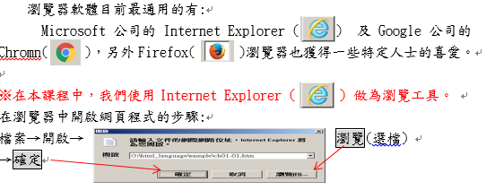
B.瀏覽軟體:

Slide 6
四.HTML<標籤>指令格式(語法)
我們再把HTML做這樣的解釋
H：Hyper Link 超連結 、 T：Text 文字描述、 M：Markup 標記顯示
上述的「標記顯示」，意思是說，HTML的指令用字及屬性設定必須用記號標示出來，此一標記為"< >"。在HTML中，指令用字又稱標籤名稱。
標籤型態可分為「成對標記」與「成對標記」二類，說明如下:

Slide 7
A.「成對標記」指令格式:(指 標籤 要有 「開頭」 及 「結尾」二個)
<標記名稱 [屬性= "設定值"] [屬性= "設定值"] [屬性= "設定值"]…>
。
。 網頁顯示資料內容
。
</標記名稱>
說明：
指令只對開頭及結尾間所包含的內容產生作用。
標記名稱：指「命令用單字」
如：<HTML></HTML>、<font></font>、<H2></H2>。。。等
[ ]:表示，本項屬性若不需設定，則可以省略。
屬性＝“設定值”：每一屬性值之宣告，建議用（“）前後包含， 若省略,會自動套用預設值
例:<font color="red" size="24" > … </font>
font 是字體設定指令用字，color 是指「顏色設定」，size是指「文字大小設定」
(「標記名稱」與「屬性」)及(「屬性」與「屬性」)之間須用空格做分隔
網頁顯示資料必須寫在＜標記名稱。。。＞ 與 ＜／標記名稱＞ 之間
在HTML語法中，指令用字，大小寫視為相同

Slide 8
B. 「非成對標記」指令格式
<標記名稱 [屬性="設定值"] [屬性="設定值"]…>
說明: 「非成對標記」指令通常為單一(立即性)之動作指令。
例:<img src="mail.gif" > 或 <img src=mail.gif> img 是圖案連結指令用字 , src 是指「檔案位置名稱」
例:<br> 跳下一列。

Slide 9
五.HTML語法基本架構
一份「HTML程式設計」文件，不僅要設計出一個美觀的網頁外，在文件上的編寫上，也有一些「不成文的約定規則」。他的目的是希望讓「設計者或相關工作伙伴」能輕鬆的「閱讀及修改」文件內容。
關於「修改」:
在職場上，當你升遷或離職時，接手你職務的人，若遇到需要修改網頁內容時，我們希望他能輕鬆的「閱讀並進行修改」你先前所設計的程式，以獲得最高的工作效率。

Slide 10
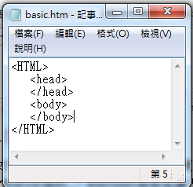
基本編寫規則略述如下:
以<HTML>及</HTML>做為文件「開頭」及「結尾」
在<HTML>及</HTML>中間，分別寫入
<HEAD></HEAD>
及<BODY></BODY>兩組標籤，如下圖:
※建議:編寫程式時，對於「成對」標籤或符號，請先完成首尾符號後，再編寫中間資料，以避免編寫錯誤

Slide 11
說明:
※<HEAD></HEAD>稱為 標題設定區
<BODY></BODY>稱為 內容(本文)區
※層次架構:先空三格後，
再寫<HEAD>及<BODY>
※標題設定區:放置「文件整體相關
設定 指令」，含「標題名稱、
文件網址、 採用語系…等」。
※內容(本文)區: 要在html網頁顯示的
資料及其屬性設定皆寫在此區，
不可省略。

Slide 12
六.ＨＴＭＬ常用指令及其功能說明
本單元中，我們只介紹幾項「基本常用」及「顯示各項(網頁元素)」的指令，如下:
1.前置作業：
2.標題、註解、文件訊息設定及背景音樂指令。
3.文字資料元素的顯示、版面位置控制 及 文字的各項功能設定標籤。
4.「圖案、動畫、影片及音樂」元素的顯示及 相關屬性功能設定。
5.網頁內容區<body ……>的相關屬性功能。

Slide 13
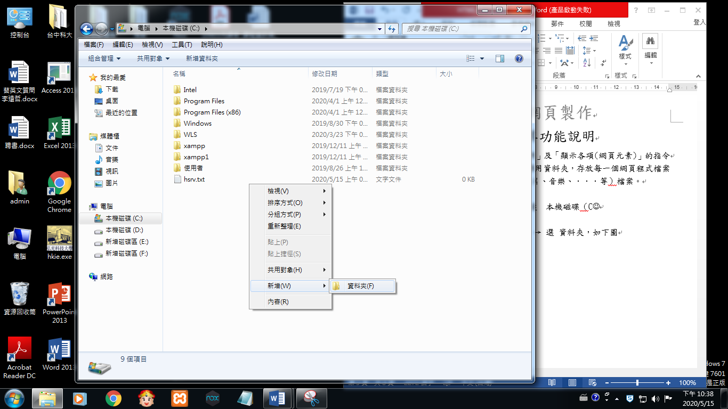


前置作業
請先在「Ｃ：」磁碟建立網頁程式專用資料夾，存放每一個網頁程式檔案及使用到各項資料（圖案、影片、音樂 、 ． ． ． 等） 檔案。
操作步驟：開啟電腦圖示
→點選本機磁碟（C: ）
→ 在空白處按滑鼠右鍵
→ 選 新增
→ 選 資料夾，如右圖
→ 輸入 資料夾名稱(html-sample)，如右:
※記得，所有的程式檔及相關資料檔案都要存放在本資料夾中。

Slide 14
標題、註解、文件訊息設定及背景音樂指令
標題文字指令（若省略，會以檔案的「位址／名稱」為標題）
格式： <title> 標題文字 </title>
註解指令：用來說明下行指令功能（避免忘記或提供他人瞭解程式內容），電腦執行時，會跳過此指令
格式： <!-- 文字說明 -->
文件資訊指令
格式： <meta http-equiv="content-type" content="設定值">
註：１.本指令必須寫在<html> 與 </html> 之間
２.http-equiv:指定附加資訊名稱 content:該資訊內容

Slide 15
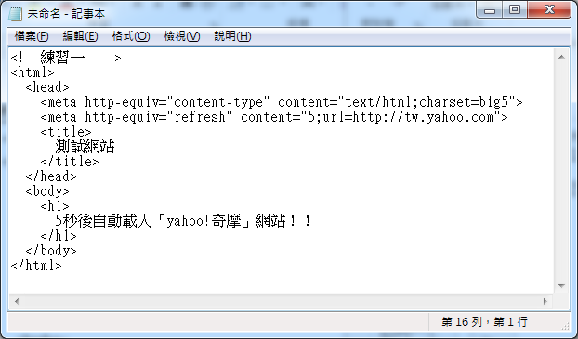
ch01-01.htm １．<meta http-equiv=“refresh” content=“5;url=http://tw.yahoo.com”> 指定在５秒後,自動開啟yahoo網頁 ２．<meta http-equiv=“content-type” content=“text/html;charset=big5”> 指定文件語系為big5，文件格式為「text/html」格式

Slide 16
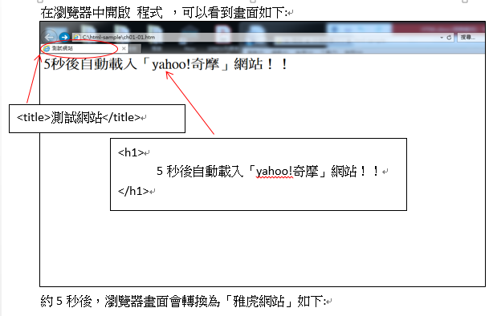
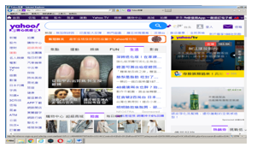

ch01-01.htm 執行結果

Slide 17
標題、註解、文件訊息設定及背景音樂指令
背景音樂指令
格式： <bgsound src= " url " loop= "播放次數" >
註：1.必須寫在<head>中
2.僅I.E.適用
3. url ：音樂位址

Slide 18
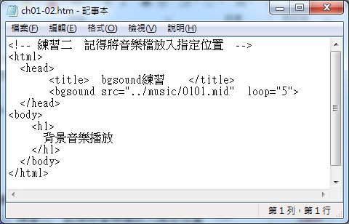

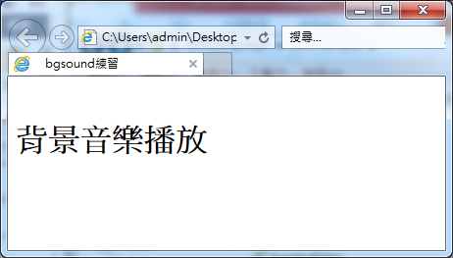
ch01-02.htm（播放背景音樂）

Slide 19
文字資料元素的顯示、版面位置控制 及 與文字相關的各項功能設定標籤
文字資料直接鍵入即可，
請先參照ch01-03.htm範例看執行結果。

Slide 20
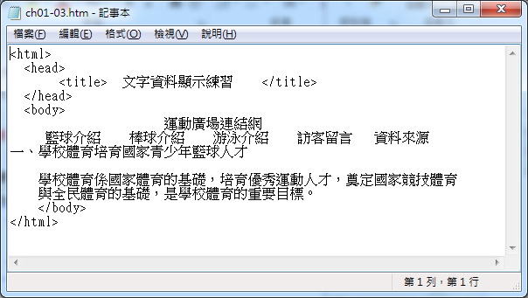
ch01-03.htm

Slide 21
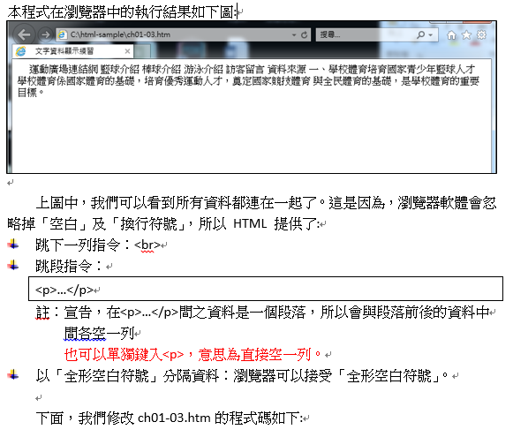

Slide 22
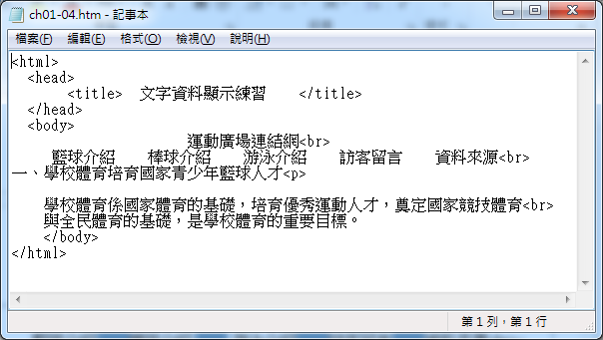
ch01-04.htm(跳列、跳段及全形空白符號的應用)

Slide 23
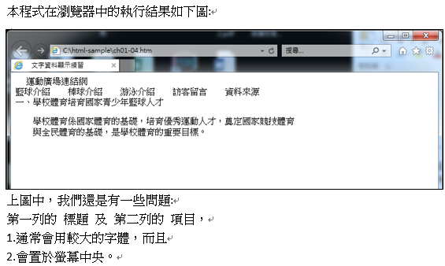

Slide 24
HTML(資料置中、標題字體及水平線指令)
資料置中指令：
<center>…</center>
在<center>與</center>中間的資料會顯示在螢幕中央。
標題字體設定指令：
<h?>…</h?> :字體大小，1< ? < 6 , 1最大,6最小，字體會粗體顯示。
水平線指令：非成對指令
<hr [align=”對齊”] [width=”寬度”] [size=”高度”] [color=”顏色”]>
說明：1.[ ] 表示，本項屬性設定若省略，瀏覽器會使用內部預設。
2.align 有 left(左)、center(中)、right(右) 三種設定。
3.顏色可用「關鍵字」或 紅綠藍三原色的「色碼」方式設定。

Slide 25
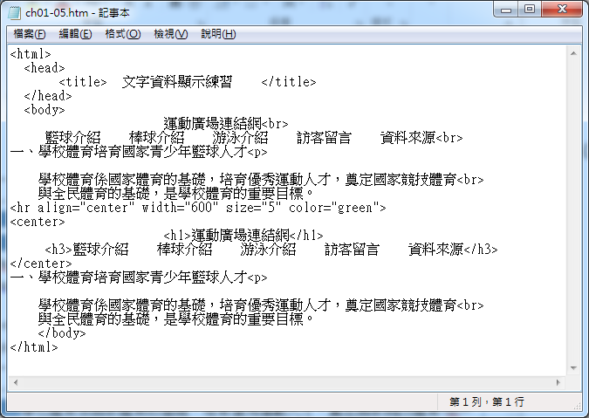
ch01-05.htm(資料置中、標題字體及水平線)

Slide 26
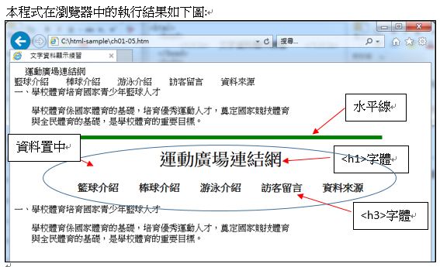

Slide 27
HTML(內文的重點強調指令)
文字字體指令：成對指令
<font [face=”字體”] [size=”大小”] [color=”顏色”]…>…</font>
註:face:標楷體(細明體、行體…)，若未安裝該字體，會以新細明體替代
size：1~7，也可用(+n)或(-n)
color：有兩種表示法 ａ．文字敍述（color=”red”,”green”,”blue”…）
b.”#色碼”(color=”#ff0000”,”#ff00ff”,”#00ffff”…)
其他文字標記：（皆須成對）
<b>…..</b> | 粗體
<i>….</i> | 斜體
<u>….</u> | 底線
<sup>….</sup> | 上標
<sub>….</sub> | 下標
<kbd>….</kbd> | 較小且加粗
<strike>….</strike> | 加刪除線

Slide 28
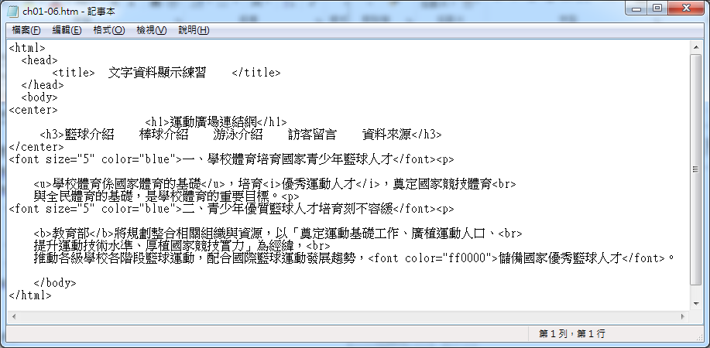
ch01-06.htm(<font>指令及各項「文字標記」應用

Slide 29
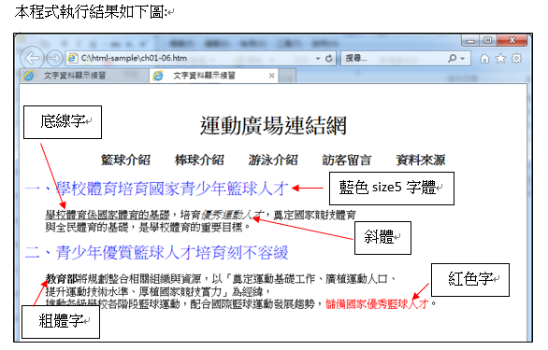

Slide 30
HTML 特殊符號控制碼
&nbsp; | &lt; | &gt; | &quot; | &plumn; | &copy; | &reg; | &amp
空格 | < | > | " | ＋ | © | ® | &
特殊符號是指該符號為HTML控制動作的符號(又稱指令用字符號)，如果我們想顯示這些符號時，則必須用上表對應的資料表示。

Slide 31
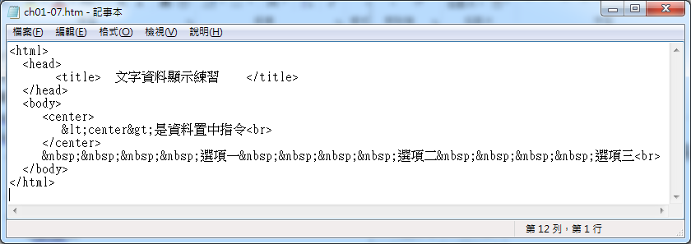
ch01-07.htm(特殊符號的顯示)

Slide 32
HTML跳馬燈功能指令
跑馬燈指令：（成對指令）
<marquee [loop= "次數"] [behavior= "走動方式" ]….>…….</marquee>
註：各項屬性功能說明如下:
1.loop:重覆次數
2.direction: right 或 left
3.scrolldelay速度(值愈,大速愈慢,預設90)
4.behavior(走動方式): scroll(捲動),slide(滑動一次),altermate(左右彈)
5.width:寬度
6.height:高度
7.bgcolor:背景色

Slide 33
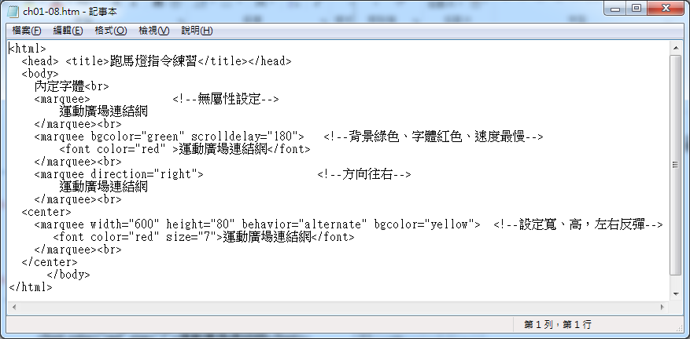
ch01-08.htm(跑馬燈範例)

Slide 34
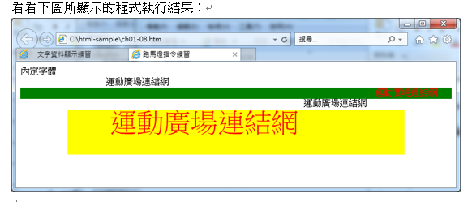

Slide 35
「圖案、動畫、影片及音樂」元素的顯示 及 相關屬性功能設定。
插入圖片指令(非成對指令)
格式： <img src=”檔案位置” [align=”對齊”] [屬性2]…>
屬性說明：
align: left, right, center（圖片放置位置設定）
bottom, top, middle（與圖片同列文字相對應於圖片的位置）
border: 框線粗細(0為無框線)
vsapce: 圖片與上、下資料之間隔
hsapce: 圖片與左、右資料之間隔
width: 圖片寬度
height: 圖片高度
alt: 圖片無法顯示時所出現的文字
下面，我們分別以５個範例來練習各項屬性設定的應用：

Slide 36
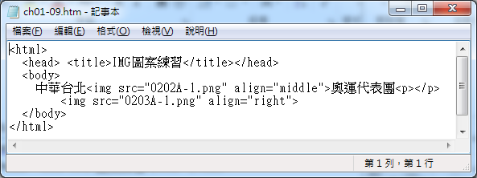
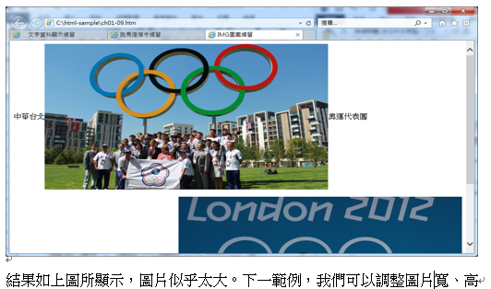
ch01-09.htm(在網頁中插入圖片並設定對齊方式)

Slide 37
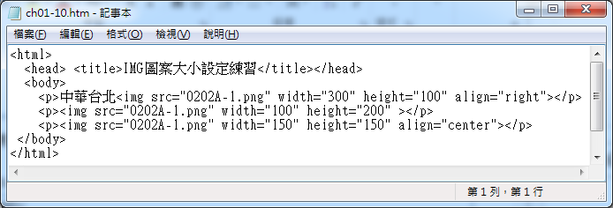
ch01-10.htm (設定圖片寬、高)

Slide 38
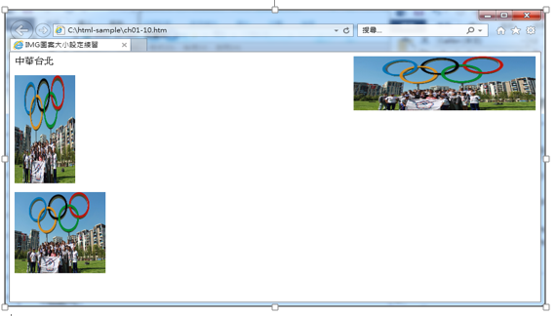
ch01-10.htm (執行結果)
在左圖的執行結果中，可以發現：
1.原則上，圖片在瀏覽器的解譯只佔一列的位置，所以當將第一個圖片放在右邊時，第二圖的位置與文字只空一列，並没有放在第一圖之下。
2.第三圖的align=“center”並没有產生作用，這可以用<center>…</center>指令設定來完成。

Slide 39
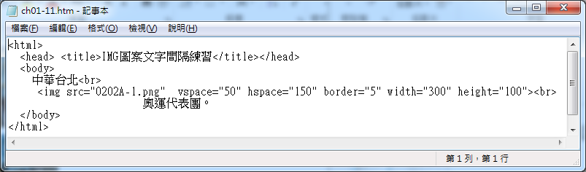
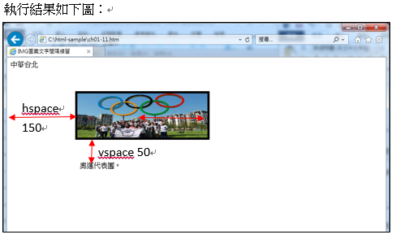
ch01-11.htm (設定文字與圖案間隔及圖案框線)
全形空白

Slide 40
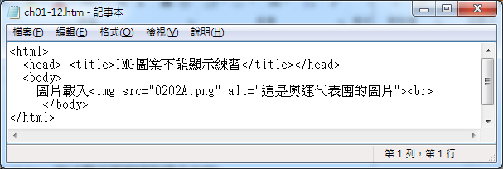
ch01-12.htm (無法顯示圖案時的提示文字)
本程式執行結果請自行(開啟)參閱瀏覽器畫面。

Slide 41
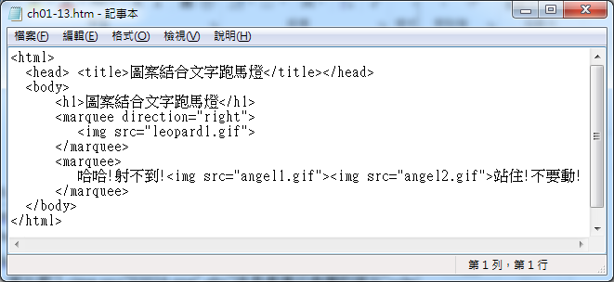
ch01-13.htm (跑馬燈結合 gif動畫圖案 及 文字 )
本程式執行結果請自行(開啟)參閱瀏覽器畫面。

Slide 42
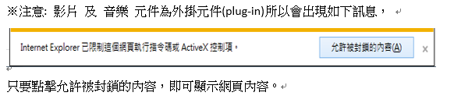
HTML插入影片與音樂的指令
在HTML中插入(PLUG-IN) 影片與音樂元件
格式：<embed src="元件位置" width="寬度" height="高度"…>
屬性說明:
Src、width、height 設定值同 img
Autostart="true" 載入時自動播放
="false" 載入時停止播放

Slide 43
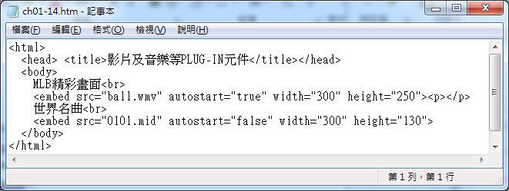
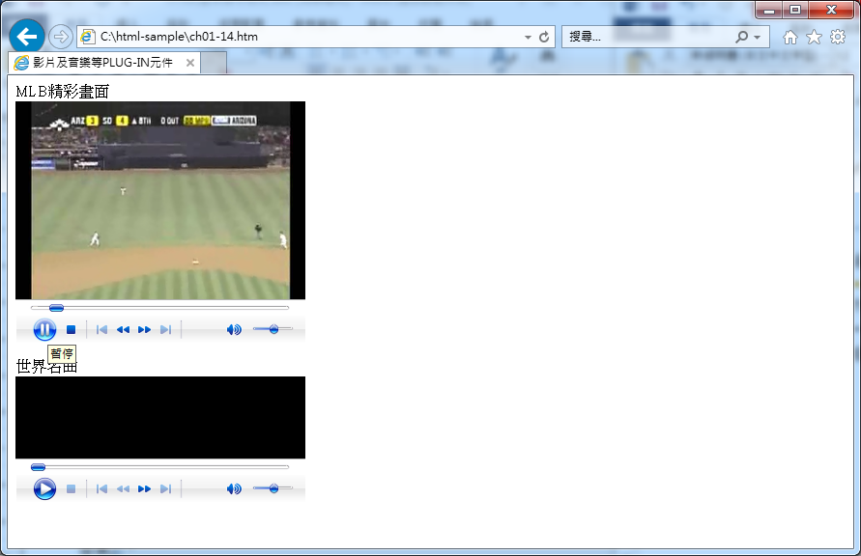
ch01-14.htm (影片元件設定自動播放、音樂元件高度設定130)
程式執行結果如右圖：

Slide 44
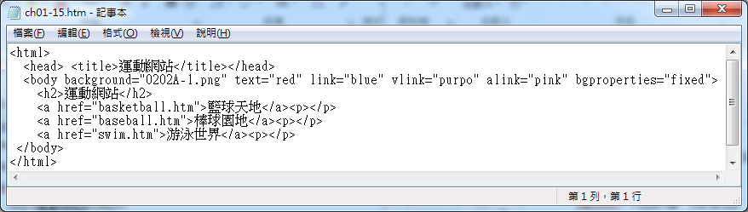
網頁內容區<body ……>的相關屬性功能
屬性說明:
Bgcolor=”#色彩值” (背景色) background=”圖案位置” (背景圖)
Text=”#色彩值” (文字顏色) bgproperties=”fixed” (背景圖案不能捲動)
Link=”#色彩值” (超連結文字顏色,預設為藍色blue)
Vink=”#色彩值” (已瀏覽過的超連結文字顏色,預設為色purple)
Aink=”#色彩值” (按下超連結文字時的顏色,預設為紫色)
本程式執行結果請自行(開啟)參閱瀏覽器畫面。

